Slide 1
【速報】令和３年５月景気動向調査・付帯調査 「緊急事態宣言の延長等による影響に関する緊急調査」の 結果について
令和３年６月29日
全国商工会連合会

Slide 2
１．緊急事態宣言の延長等による影響の調査結果
調査対象 | 全国47都道府県の商工会地域の中小・小規模事業者
調査目的 | 緊急事態宣言の延長やまん延防止等重点措置の拡大による経営への影響を把握するため、調査を実施
調査機関 | 令和３年５月28日（木）～６月11日（金）
調査方法 | 全国各地の商工会の経営指導員が、アンケートに基づき調査対象企業にヒアリングした結果を、全国商工会連合会にて集計
回答企業数 | 690事業者
○調査結果の概要
緊急事態宣言の延長による経営環境への影響について
コロナ禍の売上に対する影響は、既にコロナ禍にあった昨年の水準との比較となる「前年同期に比べ、減少」と回答した企業が５割超で、コロナ禍以前の水準との比較となる「２年前の同期に比べ、減少」と回答した企業が８割超となり、売上げに対する影響は、未だに大きい。
緊急事態宣言の延長等の経営環境に対する影響は、8割超の企業において、経営に悪影響を及ぼしている。
コロナ禍の影響がさらに拡大した場合の対応策としては、「業務効率改善による収益力向上」「製品等の新開発・サービスの提供方法の見直し」など、費用をかけずに実施できる対応を検討している企業が多い。
雇用や資金繰りに対する影響について
コロナ禍の雇用に対する影響は、「コロナ禍の影響下においても、雇用を維持している」と回答した企業は９割超となり、厳しい経営環境の中、 引き続き雇用を維持している。
コロナ禍が長期化したことにより、今後利用する予定の資金繰り対応策は「補助金・助成金による対応」と回答した企業が４割超と最も多かった。一方、「新規融資の申込み」は２割程度に過ぎず、新規の借入には消極的である。

Slide 3
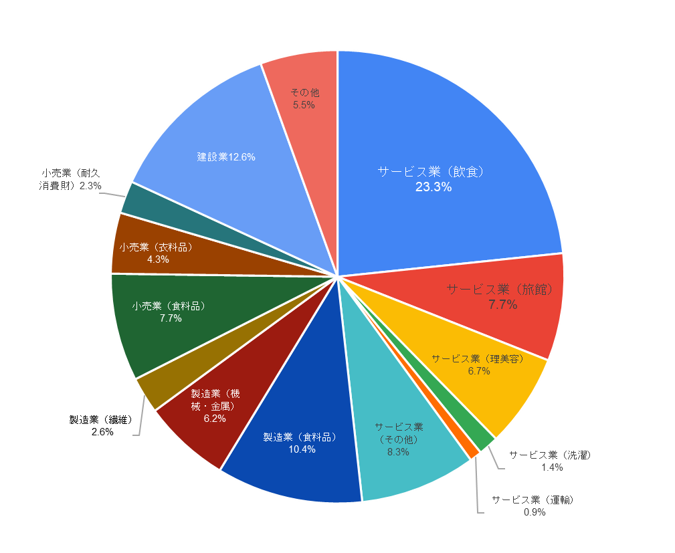
２.回答企業の業種
緊急事態宣言の延長等による影響の調査結果において、回答のあった企業の業種割合（５分類）は、サービス業48.3％、製造業19.3％、小売業14.3％、建設業12.6％、その他5.5％となった。
業種割合の詳細では、飲食、旅館、理美容など、新型コロナウイルスの影響が大きい業種からの回答が多くあった。
○回答企業の業種割合（５分類）（n=690）
〇業種割合の詳細（n=690）
※複数の業種に回答があった企業は、メインの業種として集計

Slide 4
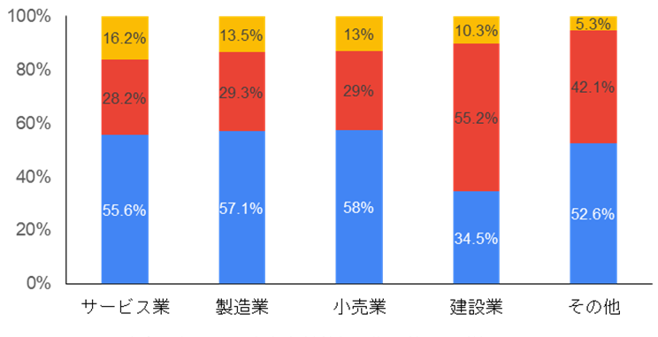
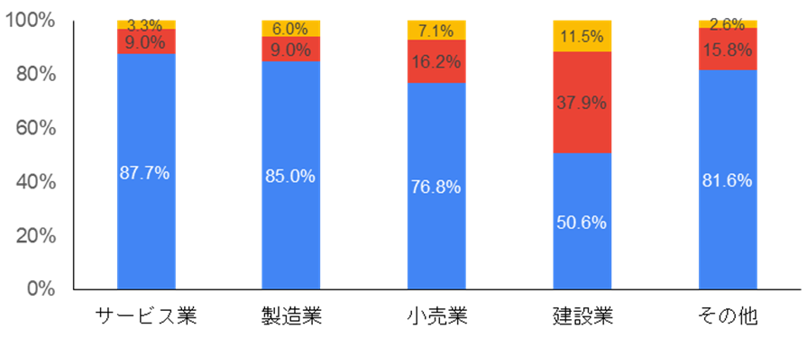
３.新型コロナウイルスの売上に対する影響（対前年比、前々年比）
コロナ禍の売上に対する影響は、既にコロナ禍にあった昨年の水準との比較となる「前年同期に比べ、減少」と回答した企業が５割超で、コロナ禍以前の水準との比較となる「２年前の同期に比べ、減少」と回答した企業が８割超となり、売上げに対する影響は、未だに大きい。
業種別にみると、建設業以外の全ての業種で、２年前の同期比では、８割超の企業で売上が減少している。
○コロナ禍の売上に対する影響（対前年同期）
○コロナ禍の売上に対する影響（２年前の同期）
前年同期に比べ、
増加
前々年同期に比べ、増加
前年同期に比べ、減少
前々年同期に比べ、減少
前々年同期に比べ、横ばい
前年同期に比べ、
横ばい
○業種別：コロナ禍の売上に対する影響（対前年同期）
○業種別：コロナ禍の売上に対する影響（２年前の同期）

Slide 5
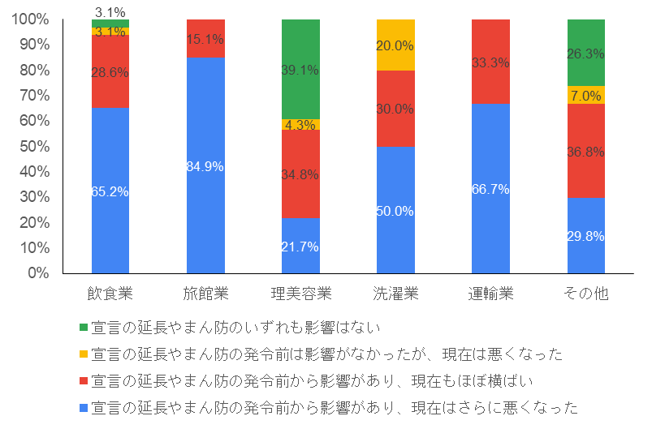
４.緊急事態宣言の延長等による経営環境への影響①
緊急事態宣言の延長やまん延防止等重点措置の経営環境への影響で、「発令前から影響があり、現在はさらに悪くなった」と回答した企業は46.4％、「発令前から影響があり、ほぼ横ばい」と回答した企業は30.9％、「発令前は影響がなかったが、現在は悪くなった」と回答した企業は4.9％となり、8割超の企業において、経営に悪影響を及ぼしている。
サービス業の詳細では、「発令前から影響があり、さらに悪くなった」と回答した企業は、旅館業では８割超、また、飲食業、洗濯業、運輸業においても５割超となった。
〇緊急事態宣言及びまん防の経営環境への影響
○サービス業の詳細：緊急事態宣言及びまん防の経営環境に対する影響
宣言の延長やまん防のいずれも影響はない
発令前は影響がなかったが、現在は悪くなった
発令前から影響があり、現在はさらに悪くなった

Slide 6
５.緊急事態宣言の延長等による経営環境への影響②（具体的な内容）
緊急事態宣言の延長等による経営環境への具体的な影響では、どの業種においても「売上・受注の停滞、不振」と回答した割合が最も多く、次いで「資金繰り」となり、売上減少に伴い、資金繰りも悪化している。
〇緊急事態宣言の延長やまん防の発令により懸念される具体的な影響（複数選択）
○業種別：緊急事態宣言の延長やまん防の発令により懸念される具体的な影響（複数選択）

Slide 7
６.新型コロナウイルスの影響がさらに拡大した場合の対応策
コロナ禍の影響がさらに拡大した場合の対応策で、「人件費以外の経費削減」と回答した企業が最も多く、「業務効率改善による収益力向上」「製品等の新開発・サービスの提供方法の見直し」と回答した企業が約18％と、費用をかけない取り組みが上位を占めた。
一方、設備導入や人員確保と回答した企業は少なく、費用をかけてまで実施するものについてはあまり積極的でない。
業種別では、サービス業・小売業で「廃業・休業」を検討している企業が他の業種に比べて多く、１割程度が検討している。
〇新型コロナウイルスの影響がさらに拡大した場合の対応策
○業種別：新型コロナウイルスの影響がさらに拡大した場合の対応策

Slide 8
７.新型コロナウイルスの雇用に対する影響
新型コロナウイルス感染症の雇用に対する影響で、「コロナ禍の影響下においても、雇用を維持している」と回答した企業は、９割超となり、厳しい経営環境の中、引き続き雇用を維持している。
今後の影響については、「今後の雇用についてはわからない」と回答した企業が25.2％と約４分の１を占め、雇用の維持について先行き不透明な部分がある。
〇雇用に対する現在までの影響
〇雇用に対する今後の影響
雇用を拡大する見込みである
雇用を拡大した
１名以上解雇する見込みがある
１名以上解雇した
今後の解雇についてはわからない
コロナ禍の影響下においても、雇用を維持している
解雇の予定はない

Slide 9
８.雇用調整助成金の利用状況
雇用調整助成金の利用状況で、「利用は予定していない」と回答した企業は、71.7％、「支給を受けている」と回答した企業は19.9％、「利用を検討中である」と回答した企業は、7.5％となった。
小規模企業の多くは、雇用維持のために、雇用調整助成金以外の助成金・補助金を利用していると考えられる。
〇雇用調整助成金の利用状況
支給申請中である
利用を検討中である
支給を受けている
利用は予定していない

Slide 10
９.コロナ禍が長期化したことによる資金繰り対応策
コロナ禍が長期化したことによる現在までの資金繰り対応策で、「金融機関の融資の借り換え」と回答した企業は35.7％、「金融機関の融資の条件変更の相談」と回答した企業は8.2％となった。
コロナ禍が長期化したことにより、今後利用する予定の資金繰り対応策は「補助金・助成金による対応」と回答した企業が４割超と最も多かった。一方、「新規融資の申込み」は２割程度に過ぎず、新規の借入には消極的である。
〇現在までの資金繰り対応策
〇今後予定している資金繰り対応策
その他
その他（資金調達なしを含む）
自治体の融資制度
自治体の融資制度
金融機関の融資の新規申込み
金融機関の融資の借り換え
各種補助金、助成金
金融機関の融資の借り換え
各種補助金、助成金
金融機関の融資の条件変更の相談
金融機関の融資の条件変更の相談

Slide 11
10．コロナ禍の対応に関する事業者からの声（アンケート調査より一部抜粋）
経済対策の実施に関する声
① 飲食店の売り上げは激減した。追加融資をうけても返済におわれるので、追加の借入はしていない。経営は大変厳しい状況にある。いつまでこの状況が続くのか出口がみえない。早期のコロナ収束をお願いしたい。（熊本県：サービス業（飲食））
② 早期にワクチン接種を終わらせ、経済が回復に向かうための方向性を明示してほしい。現在の状況が続けば、廃業せざるを得なくなってしまう。
（栃木県：小売業（食料品））
③ まずは、ワクチン接種を速やかに進めてもらいたい。そのうえで、各業種へ万遍なく行き届く消費刺激策を実施し、経済全体が回復局面となるよう、環境の整備をお願いしたい。（広島県：製造業（食料品））
④ ワクチン接種が浸透した後、すみやかにGoTo事業を再開し消費喚起につなげてほしい。また、経済政策も積極的に検討してほしい。
（佐賀県：サービス業（旅館））
⑤ 公共事業の受注は例年並みだが、民間受注に影響が出ている。また、木材不足による資材の高騰もあり、経営環境は引き続き厳しい。早期にコロナ禍を収束し、木材の安定的な確保に向けた施策を実施してほしい。（福岡県：建設業）
助成金等の支援策の必要性に関する声
⑥ 雇用調整助成金がなくなると現在の雇用は維持できない可能性が高い。新型コロナ感染対策は必要なものの、助成金の特例措置期間の延長や支給額の拡充をお願いしたい。（福島県：サービス業（旅館））
⑦ 飲食店のみ給付等が手厚すぎるのではないかと感じる。緊急事態宣言等により大きな影響を受けている業種は多々あるので、幅広い業種が利用できる助成金・補助金を考えていただきたい。（岐阜県：サービス業（その他））
⑧ 飲食店に限らず、小規模な小売店は外出自粛の影響を大きく受けており、未だ厳しい状況である。事業を継続するのも既にぎりぎりの状況となっている。また、一時支援金・月次支援金の売上50％減少という条件は厳しため、要件を緩和して欲しい。（兵庫県：小売業（食料品））
⑨ 雇用に関する助成金の拡充、設備・固定費に対する補助金制度の創設を希望します。（高知県：製造業（食料品））
⑩ 返済猶予の柔軟な対応。コロナ禍が収束し、経営が平時の状態に戻ってから約定返済を開始するようにしてほしい。（兵庫県・サービス業（飲食））

